Slide 1
KLYNGENAVN Dosisdispensering i almen praksis - og samarbejdet med kommunen og apoteket xx. xxxxxx 2023
Notes:
Her kan du skrive datoen for mødet og klyngenavn ind.
Forslag til, hvad du kan sige:
I dag skal beskæftige vi os med dosisdispensering i almen praksis.
Vi skal sammen, på baggrund af vores spørgeskemadata, drøfte vores holdning samt dele vores erfaringer og udveksle gode ideer.

Slide 2
Formål med dagens møde
Formålet med mødet er at give klyngen et indblik i deres brug af dosisdispenseret medicin og styrke samarbejdet mellem kommune, apotek og almen praksis. Dette ved at:
Få indsigt i klyngens brug af dosisdispenseret medicin og holdning herom
Give klyngen mulighed for at drøfte fordele og ulemper og få viden om dosisdispensering i samarbejde med apoteket
Initiere respektfuld dialog med kommunen om eventuelle samarbejdsflader blandt relevante patientgrupper
Overveje om der ligger et uforløst potentiale hos den enkelte praksis og/eller i klyngen
Træffe beslutning om at foretage konkrete ændringer og følge op herpå
Notes:
Forslag til, hvad du kan sige:
Her kan du kort fortælle om det formålet med dagens klyngemøde
Der er mange meninger om emnet og der har været talrige udfordringer med at dosisdispensere i almen praksis. Formålet er, at vi får talt om dette på et videnoplyst grundlag og delt erfaringer fra klinikken.
Ved at invitere kommunen indenfor, har vi også mulighed for at tale om, hvordan vi kan samarbejde om udvalgte patientgrupper.
På mødet skal vi se på data fra vores egen spørgeskemaundersøgelse. Derudover har kommunen indvilliget i at give os et indblik i, hvilke patienter der dosisdispenseres og hvordan status er på området.
Til sidst på mødet kan vi i klyngen tale om der er konkrete tiltag, som giver mening at handle på.
I sidste ende handler dosisdispensering om, at der findes et potentielt forbedringspotentiale ved at øge medicinsikkerheden, forbedre compliance og eventuelt få et stærkt fælles arbejdsredskab med kommunen.

Slide 3
Hvem er tilstede i dag fra kommune og apotek
Navn Navn
xxxxxxx
Navn Navn
xxxxxxxx
Notes:
Her kan du tilføje navnene og titler på repræsentanterne fra kommunen.
Forslag til, hvad du kan sige:
Som repræsentanter fra kommunen har vi i dag:
------ , som er ansvarlig for
------, som er ansvarlig for
De er her for at holde et kort oplæg samt stille skarpt på, hvilke mulige samarbejdsflader omkring dosisdispenseret medicin, som kunne være relevante. Vi får rig mulighed for at spørge ind og have en god dialog.

Slide 4
Program for dagens møde (2,5 times varighed)
 | OPFØLGNING FRA SIDSTE MØDE Er der sket forandringer i forhold til det, som klyngen har besluttet sig for at følge op på?
15 min. | INTRODUKTION
45 min. | BLOK 1: KLYNGENS HOLDNING OG BRUG AF DOSISDISPENSERING I PRAKSIS Klyngens antal af patienter på dosisdispenseret medicin Resultater om vores holdning og brug af dosisdispensering PLO’s holdning til dosisdispensering og introduktionsvideo med praktiserende læge, Peter Simonsen Apoteket deler ud af sin praktiske viden om dosisdispensering Sidemandssamtale
15 min. | PAUSE
45 min. | BLOK 2: SAMARBEJDET MED KOMMUNEN OG APOTEKET Oplæg fra kommunen Fælles dialog med kommunen og apoteket
30 min. | BLOK 3: OPSAMLING OG OPFØLGNING Video - Gode råd og forslag til dosisdispensering i praksis v. Peter Simonsen Samtale i egen praksis - hvad nu?
Notes:
Forklaring til slide:
Mødet er inddelt i 3 hovedblokke med en pause på 15 min efter blok 1.
Programmet er sammensat så det samlet tager 2 timer og 30 minutter.
Klyngen kan sammensætte programmet, så det passer til det indhold, I synes der skal være.
Forslag til, hvad du kan sige:
Klyngemøde er inddelt i tre hovedblokke, hvor vi:
I Blok 1 gennemgår svar fra spørgeskemaundersøgelsen og deler vores erfaringer med hinanden. Herefter får vi basal viden om dosisdispensering af medicin. Blokken afsluttes med en fælles dialog om, der er noget, der giver anledning til overvejelser og refleksioner.
I Blok 2 fokusere vi på samarbejdet med kommunen – De kommet med et kort oplæg med deres tanker om spørgeskemaresultaterne samt data på ressourceforbrug på dispensering af medicin . Efterfulgt af en fælles dialog om, hvordan vi kan styrke samarbejdet.
I Blok 3 drøfter vi i fællesskab, om der skal gøres noget og eventuelt hvordan et samarbejde med kommunen konkret kan se ud. VI kan også aftale, hvordan der skal følges op på mødet.

Slide 5
Materialer
Du har inden mødet:
Besvaret et spørgeskema om emnet og modtaget dine egne resultater
På mødet i dag udleveres:
De samlede resultater af datatræk og spørgeskemaundersøgelsen for klyngen
Praksisark med nyttige oplysninger til din praksis
Til slut på mødet skal vi:
Beslutte om der skal handles på noget
Aftale hvordan vi skal følge op.
Husk at udpege en referent.
Skriv gerne vigtige pointer ned undervejs
Notes:
Forslag til, hvad du kan sige:
Inden mødet har i alle besvaret et spørgeskema, som danner baggrund for vores resultater i dag.
På mødet får i udleveret resultaterne på et ark, samt et praksisark, hvor relevante information er værktøjet fra klyngemødet fremgår.
Til slut på klyngemødet skal vi i klyngen beslutte, om der skal handles på noget og om vi skal følge op på et senere tidspunkt.
For at sikre os at der også bliver fulgt op på det, vi aftaler i dag, skal vi have udpeget en referent fra enten klyngen (fx den kommunale praksiskonsulent) eller kommunen. [Aftal dette på forhånd med kommunen]

Slide 6
Status på dosisdispenseret medicin
Manglende teknisk understøttelse af dosisdispensering førte til usikkerhedsmomenter og skepsis.
At dosisdispensere medicin stiller krav til nye arbejdsgange samt yderligere administrativ drift ved medicinændringer [1].
Hvad er nyt?
Nyt dosisdispenseringsmodul i FMK (2020) integreret i LPS.
Fast aftale om honorering mellem PLO og RLTN. Aktiviteten belaster ikke den økonomiske ramme for almen praksis.
De nyeste tal (2022) viser, at knap 47.000 patienter udleveret dosispakket medicin fra apotekerne, svarende til 8 patienter pr. 1.000 sikrede i Danmark [2]
Referencerne findes på sidste slide
Notes:
Forslag til, hvad du kan sige:
Dosisdispenseret medicin blev introduceret i Danmark ved årtusindskiftet og antallet af patienter, som modtog dosisdispenseret medicin, toppede i 2011 [1]. Antallet har siden 2011 således faldet fra omkring 63.000 dosisbrugere [2] til omtrent 35.000 dosisbrugere i 2022 [1]. Danmarks udviklingen ligner ikke lande, vi normalt sammenligner os med, hvor antallet af patienter på dosisdispenseret medicin udelukkende har været stigende de seneste år [3,4].
Der kan findes flere årsager til denne udvikling. Generelt giver dosisdispensering af medicin en merbelastning til almen praksis, fordi det stiller krav til nye arbejdsmåder, såsom struktureret ordinationer og administrativ drift ved medicinændringer for den praktiserende læge og dennes personale. Det blev i en dansk rapport fra 2023 estimeret til en merbelastning på 0,6 time pr. patient om året [1]. Desuden havde en manglende tekniske understøttelse ved introduktionen af FMK også besværliggjort forandringer og holdningen til dosisdispenseret medicin.
Blandt almen praktiserende læger har der derfor været en vis skepsis omkring brugen af dosisdispenseret medicin. De udfordringer som almen praksis står med i den forbindelse, kræver hjælp til at få aftaler og arbejdsgange på plads, hvis det skal give de ønskede effekter for patienterne og samfundsøkonomien [1]. Der er så at sige brug for en ny start.
Den centrale database, Fælles Medicinkort, fik i juni 2020 en større opgradering med et dedikeret dosisdispenseringsmodul, som styrkede integrationen med lægepraksissystemerne, apotekerne og sygehusene. Derudover har Regionernes Lønnings- og Takstnævn (RLTN) og Praktiserende Lægers Organisation (PLO) har for nyligt indgået en permanent aftale om dosisdispensering af medicin og honorering af ydelser. Denne blev indgået på baggrund af en større rapport, som kortlagde dosisdispenseringsområdet på tværs af sektorer og udformede 19 anbefalinger heraf. Rapporten nævner bl.a. denne klyngepakke og det tilhørende materiale, som en del af løsningen på at udbrede kendskabet til dosisdispenseret medicin i almen praksis [1].

Slide 7
Viden om dosisdispensering
Tid og ressourcer blandt aktørerne
Det estimeres, at dosisdispensering af medicin en merbelastning til almen praksis med cirka en halv time pr. patient på dosispakket medicin årligt [1].
På den anden side frigøres kommunernes medarbejder til andre opgaver til gavn for patienterne. Det skønnes, at for hver 70 patienter på dosispakket medicin er svarende til én kommunal fuldtidsansat sygeplejerske [1].
Referencerne findes på sidste slide
Notes:
Forklaring til slide:
Slide præsenterer, hvilke resultater der er kommet fra forskningsverden på dosisdispenseret medicin.
Derudover hvilke forhold der gør sig gældende, når vi taler om dosering af medicin og patientsikkerhed.
Forslag til, hvad du kan sige:
Studier fra forskning antyder at dosisdispensering øger compliance og færre fejl, hvis der sammenlignes med manuelt dispenseret medicin
Det er dog vigtigt at huske på, at dosisdispensering ikke egner sig til alle patienter, så dosisdispensering vil højst sandsynligt være til udvalgte relevante patienter.
Derudover skal der tages forbehold for andre faktorer, såsom patienternes egne kompetencer til at følge medicinplaner og anvisninger m.m.

Slide 8
Viden om dosisdispensering
Patientsikkerhed
Såfremt de relevante patienter er identificeret, er der studier der viser, at dosisdispensering øger compliance [3].
Dosisdispenseret medicin har en fejlrate på 2 fejl pr. 1 million doseringer [4]. Manuel dispensering har derimod en fejlrate på 18.000 - 40.000 fejl pr. 1 million doseringer [5-6].
Der ordineres samme indholdsstof uafhængigt af producentens navn på præparatet (generika).
Patientsikkerheden afhænger også af patientens egen evne til at følge planen og indtage medicinen efter anvisningerne.
Referencerne findes på sidste slide
Notes:
Forklaring til slide:
Slide præsenterer, hvilke resultater der er kommet fra forskningsverden på dosisdispenseret medicin.
Derudover hvilke forhold der gør sig gældende, når vi taler om dosering af medicin og patientsikkerhed.
Forslag til, hvad du kan sige:
Studier fra forskning antyder at dosisdispensering øger compliance og færre fejl, hvis der sammenlignes med manuelt dispenseret medicin
Det er dog vigtigt at huske på, at dosisdispensering ikke egner sig til alle patienter, så dosisdispensering vil højst sandsynligt være til udvalgte relevante patienter.
Derudover skal der tages forbehold for andre faktorer, såsom patienternes egne kompetencer til at følge medicinplaner og anvisninger m.m.

Slide 9
Viden om dosisdispensering
Indlæggelser og udskrivninger fra sygehus
Mange læger oplever udfordringer ved sektorovergange mellem sygehus og almen praksis. Her må dosisdispenseret medicin oftest sættes i bero.
Det er bl.a. administrativ tid som følge af medicinændringer samt indlæggelser, som er tidskrævende og vanskeligt.
Der arbejdes fra flere sider på at skabe et stærkere fundament for samarbejdet som lige nu har svære betingelser.
Referencerne findes på sidste slide
Notes:
Forklaring til slide:
Slides sætter fokus på en relevant begrænsning for patienter med dosisdispenseret medicin ved sektorovergange.
Forslag til, hvad du kan sige:
Der er åbenlyse begrænsninger ved dosisdispenseret medicin, når det gælder patienter som indlægges og udskrives ved jævne mellemrum.
Patienter i denne kategori egner sig for nu ikke optimalt til opstart af dosisdispenseret medicin, da det i praksis er svært at håndtere.
Tilgangen har i praksis været at sætte ordinationen i bero og genopstarte efter udskrivelse i samarbejde med apoteket.
Peter Simonsen talte også om dette i introduktionsvideoen.

Slide 10
BLOK 1: Klyngens holdning og brug af dosisdispensering i praksis
Samlet tid: 45 min. herunder:
Datatræk: Antallet af patienter på dosisdispenseret medicin 5 min.
Resultater fra spørgeskemaundersøgelsen 10 min.
Viden om dosisdispensering 20 min.
Sidemakkersnak og fælles dialog i plenum 10 min.
Notes:
Forslag til, hvad du kan sige:
I Blok 1 gennemgår svar fra spørgeskemaundersøgelsen og deler vores erfaringer med hinanden. Herefter får vi basal viden om dosisdispensering af medicin. Blokken afsluttes med en fælles dialog om, der er noget, der giver anledning til overvejelser og refleksioner.

Slide 11
Antallet af patienter med mindst ét køb af dosisdispenseret medicin (pr. 1000 sikrede) Datatræk fra lægemiddelregisteret fordelt på klyngens ydernumre pr. 1000 sikrede
i perioden 1. juli 2022 til 30. juni 2023
Procent ved ydernumre angiver Antal personer, hvor opstartsydelsen for dosispakket medicin er afregnet af egen læge (ydelseskode 4500), ud af antal personer med mindst ét køb af dosispakket medicin.
Notes:
Forklaring til slide:
Antallet af patienter på dosisdispenseret medicin Datatræk fra lægemiddelregisteret fordelt på klyngens ydernumre

Slide 12
Holdning og brug af dosisdispensering i praksis
Vi skal nu se svarene fra spørgeskemaundersøgelsen
Hvordan vurderer du din egen viden om dosisdispenseret medicin?
I hvor høj grad bruger du dosisdispenseret medicin til relevante patienter i din praksis?
Hvad er din generelle oplevelse af dosisdispenseret medicin?
Hvad oplever du som problemer ved dosisdispensering i dit virke og for patienten?
Hvad oplever du som godt eller potentielle fordele ved dosisdispensering i dit virke og for patienten?
Notes:
Forklaring til slide:
Her præsenteres spørgsmålene fra spørgeskemaundersøgelsen. De fremgår i samme rækkefølge, som i spørgeskemaet.
De næste slides er med de tilhørende graferne.
Efter alle grafer er vist, bliver der lagt op til sidemandssamtale og efterfølgende plenum dialog i klyngen.

Slide 13
1: Hvordan vurderer du din egen viden om dosisdispenseret medicin? Resultater fra klyngens besvarelser på spørgeskemaet
Notes:
Forklaring til slide:
Klyngens spørgeskemaresultater – Hvordan vurderer du din egen viden om dosisdispenseret medicin?

Slide 14
2: I hvor høj grad bruger du dosisdispenseret medicin til relevante patienter i din praksis? Resultater fra klyngens besvarelser på spørgeskemaet
Notes:
Forklaring til slide:
Klyngens spørgeskemaresultater – I hvor høj grad bruger du dosisdispenseret medicin til relevante patienter i din praksis?

Slide 15
3: Hvad er din generelle oplevelse af dosisdispenseret medicin? Resultater fra klyngens besvarelser på spørgeskemaet
Notes:
Forklaring til slide:
Klyngens spørgeskemaresultater – Hvad er din generelle oplevelse af dosisdispenseret medicin?

Slide 16
4: Hvad oplever du som problemer ved dosisdispensering i dit virke og for patienten? Resultater fra klyngens besvarelser på spørgeskemaet (mulighed for flere svar)
Notes:
Forklaring til slide:
Klyngens spørgeskemaresultater – Hvad oplever du som problemer ved dosisdispensering i dit virke og for patienten?

Slide 17
4: Andet - Hvad oplever du som problemer ved dosisdispensering i dit virke og for patienten? Resultater fra klyngens besvarelser på spørgeskemaet
ddddddd
Notes:
Forklaring til slide:
Klyngens spørgeskemaresultater (fritekst-svar) – Hvad oplever du som godt eller potentielle fordele ved dosisdispensering i dit virke og for patienten?
Besvarelserne til dette spørgsmål er åbne svar/fritekst, hvor respondenterne selv har forfattet svarene.
Her kan vælges at vise alle besvarelser og evt. en opsummering af hovedbudskaberne, eller blot vises en slide med hovedbudskaberne.

Slide 18
5: Hvad oplever du som godt eller potentielle fordele ved dosisdispensering i dit virke og for patienten?
Resultater fra klyngens besvarelser på spørgeskemaet (mulighed for flere svar)
Notes:
Forklaring til slide:
Klyngens spørgeskemaresultater – Hvad oplever du som godt eller potentielle fordele ved dosisdispensering i dit virke og for patienten?

Slide 19
5: Andet - Hvad oplever du som godt eller potentielle ved dosisdispensering i dit virke og for patienten?
Resultater fra klyngens besvarelser på spørgeskemaet (mulighed for flere svar)
Måske lettere for hjemmesygeplejerskerne og plejehjemspersonale så de ikke skal dosere
Notes:
Forklaring til slide:
Klyngens spørgeskemaresultater (fritekst-svar) – Hvad oplever du som godt eller potentielle fordele ved dosisdispensering i dit virke og for patienten?
Besvarelserne til dette spørgsmål er åbne svar/fritekst, hvor respondenterne selv har forfattet svarene.
Her kan vælges at vise alle besvarelser og evt. en opsummering af hovedbudskaberne, eller blot vises en slide med hovedbudskaberne.

Slide 20
Sidemandssamtale (5 min.) Kig i uddelingskopier - spørgsmål 1 til 5
Hvad tænker du om klyngens resultater?
Er der noget, der kommer bag på dig?
Hvordan er min arbejdsgang sammenlignet med mine kollegaer?
Hvilke begrænsninger og fordele har dosisdispensering for min praksis og mine patienter?
Overvej gerne hvad I vil dele med resten af klyngen i plenum
Notes:
Forklaring til slide:
Bed deltagere om at tale sammen to og to ved bordene i 8-10 min.

Slide 21
Plenum: Hvad har I særligt bemærket? (5 min.) Klyngemedlemmer deler ud af deres diskussioner til resten af klyngen
Hvad har I talt om?
Del de vigtigste pointer med resten af klyngen
Notes:
Forklaring til slide:
Udvælg klyngemedlemmer fra klyngen til at dele deres pointer fra sidemandssamtalen.
Skriv de vigtigste input op på en tavle, whiteboard eller flipover. Husk at opsummer hovedpointerne til sidst. Hvad har I talt om?

Slide 22
PLO’s melding om dosisdispensering (1 min.) v. Karin Zimmer, praktiserende læge og bestyrelsesmedlem i PLO
https://www.youtube.com/watch?v=pSqbvoIZqlQ&t=1s
Opstart af dosisdispenseret medicin honoreres med 474 kr. og registreres med ydelseskode 4500.
I ydelsen er indeholdt efterfølgende ændringer i dosispakningen.
Parterne har indgået en fast aftale, som løber frem til udgangen af 2024 sammen med den nuværende overenskomst
PLO har netop udviklet en quick-guide, som du finder i praksisarket.
22
Notes:
Forklaring til slide:
Her vises en kort video med Karin Zimmer, bestyrelsesmedlem i PLO.
Videoen fortæller om ydelseskode og honorar i forbindelse med dosisdispensering af medicin til patienter.

Slide 23
Praktisk viden om dosisdispensering Apoteket kan varetage et oplæg for dette tema
Notes:
Forklaring til slide:
Apoteket opretter og vedligeholder DD-kortet i FMK efter ordinationsdata
Apoteket substituerer til det billigste præparat
Apoteket kontakter lægen ved restordre, ordinationsmæssige uklarheder eller farmakologiske uhensigtsmæssigheder
Apoteket har dialog med patient og/eller kommunens plejepersonale

Slide 24
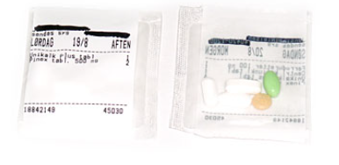
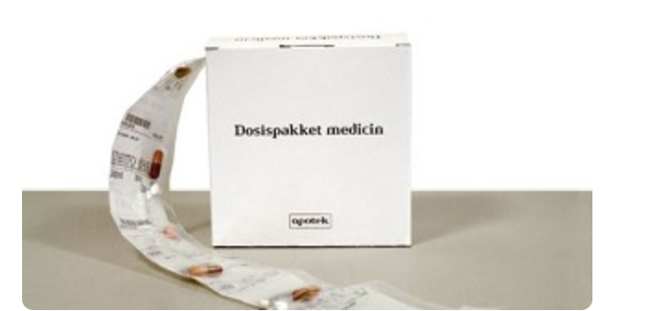
Praktisk viden om dosisdispensering
Hvad er dosisdispenseret medicin?
Dosisdispenseret medicin er færdigpakket medicin i engangsdosisposer, der leveres af apotekerne.
Dosisposer, som er i en sammenhængende rulle, kaldes en dosisrulle.
En dosisrulle indeholder medicin til 14 dage. En akut ændring kan effektueres på 1-2 hverdage (akutrulle).
På hver dosispose står borgerens navn, cpr.nr., hvilken medicin posen indeholder, samt hvornår den skal tages.
Notes:
Forklaring til slide:
Dette slide præsenterer kort hvad dosisdispenseret medicin er.
Forslag til, hvad du kan sige:
I de kommende slides vil få kort på præsenteret hovedtræk og basal viden om dosisdispensering. Dette for at vi kan diskutere på et vidensoplyst grundlag.
De fire bulletpoints beskriver formen og de nødvendige informationer på dosisposen.

Slide 25
Praktisk viden om dosisdispensering
Kan dosisdispenseres
Dosisdispenseres IKKE
Antibiotika og cytostatica
Kun tabletter og kapsler*
*Enkelte undtagelser f.eks. Dabigatran (Pradaxa)
Det er oftest almen praksis, der vurderer om patient er egnet til at få dosisdispenseret medicin**
I ordinationsøjeblikket fremgår det i eget LPS, om medicinen kan dosisdispenseres. Informationen findes også på pro.medicin.dk.
**Med enkelte undtagelser
Notes:
Forklaring til slide:
Dette slide præsenterer kort hvilke præparater, der kan dosisdispenseres, og hvilke der ikke kan.
Forslag til, hvad du kan sige:
Det er en meget overordnet kategorisering og der findes undtagelser i begge kasser. Næste slide vil vise at de enkelte præparat kan slås op på pro.medicin
Det er i almindelighed os som praktiserende læger, der patientens indgang til at opstarte dosisdispenseret medicin.
Der findes undtagelser: En borger kan også på eget initiativ ønske at få sin medicin dosisdispenseret direkte på apoteket, hvor en behandlerfarmaceut kan ordinere tilskud til dosispakkegebyret, hvis de faglige forudsætninger er opfyldt.

Slide 26
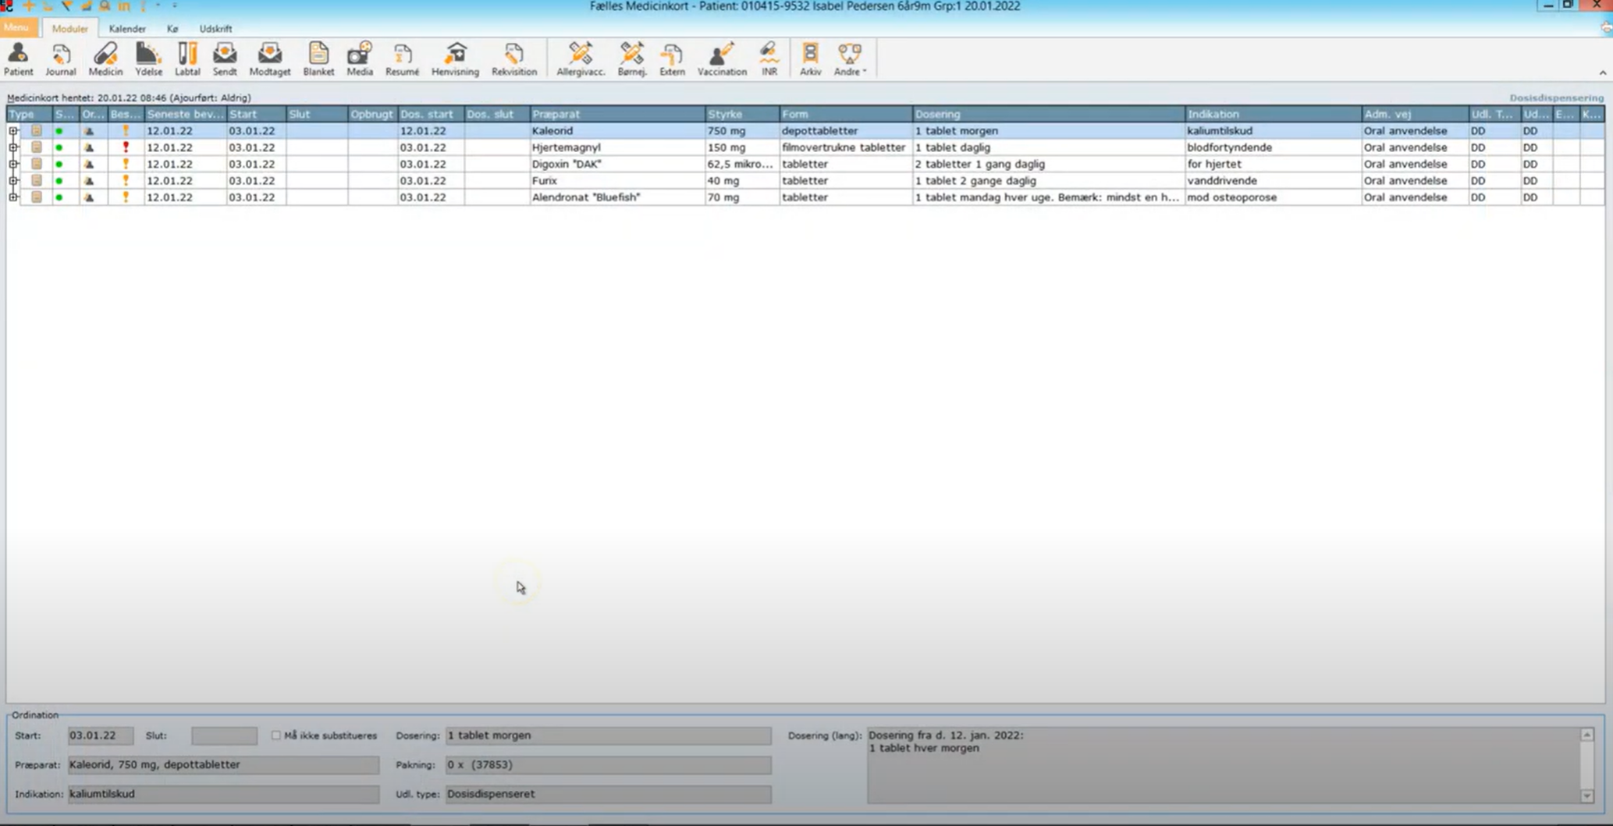
Praktisk viden om dosisdispensering
Praktisk håndtering af dosisdispensering i dit IT-system
I juni 2020 blev dosisdispenseringsmoduler lanceret til alle IT systemer – integreret med FMK.
Der er oprettet vejledninger og læringsvideoer til hvert system.
Hvis det er en mulighed, kan det være en god idé at udvælge en bestemt person til at håndtere de praktiske og administrative opgaver.
Find link til video om dosisdispenseringsmodulet fra dit eget IT-systems på praksisarket.
Notes:
Forklaring til slide:
Information om det IT-praktiske forhold omkring dosisdispensering af medicin
Forslag til, hvad du kan sige:
For at kunne opstarte en patient på dosisdispenseret medicin starter det i dit eget lægesystem.
Som tidlige nævnt, har været system et dosisdispenseringsmodul, som kan bruges til det.
Der er produceret vejledningsvideoer til hvert lægesystem, som kan tilgås via praksisarket.
Videoerne og vejledninger kan med fordel vises til praksispersonale, hvis de på sigt skal varetage opgaven.

Slide 27
Praktisk viden om dosisdispensering
Struktureret ordination
Valg af præparat
Form og styrke på præparat
Pakning
Dosering (morgen;middag;aften;nat)*
Indikation
Struktureret ordination
I hvert lægesystem er der et modul, som skal bruges ved dosisdispensering af medicin
Ordinationer, som skal dosisdispenseres skal oprettes struktureret, så de overføres korrekt til dosisdispenseringsmodullet
Medicinen pakkes af apotekerne ud fra disse oplysninger
*Alternativt angives et klokkeslæt
Eksempel
Panodil
Filmovertrukket tablet 500 mg
100 stk. i dåse
1 tablet 3 g. dagligt – 1;1;1;0*
febernedsættende
*Klokken 14.00
Notes:
Forklaring til slide:
Dette slides viser, hvad der kendetegner en struktureret ordination, som er nødvendig når den almen praktiserende læge skal dosisdispensere medicin til patienten.
Der findes et dosisdispenseringsmodul til alle lægesystemer i praksis, men de ser forskellige ud fra system til system.
Den blå boks beskriver emnerne, som skal udfyldes, når der oprettes en struktureret ordination
Den grå boks beskriver et konkret eksempel på en struktureret ordination.
Forslag til, hvad du kan sige:
Alle har et dosisdispenseringsmodul i deres lægesystem ude i klinikken. Dog ser de forskellige ud, alt efter hvilket system, I har.
I daglig praksis foretager man alle disse valg ved enhver ordination - så det "nye" man gør i denne arbejdsgang er struktureret markering af doseringstidspunkterne (morgen middag aften nat). I de fleste systemer skal man sætte flueben i feltet "dosisdispensering".
Det er en forudsætning at der oprettes en struktureret ordination, hvis et præparat skal dosisdispenseres.
Det er fordi, apotekerne dosispakker medicinen efter disse informationer.
Den blå boks illustrere, hvilke informationer der skal udfyldes til en struktureret ordination. Den grå boks viser et eksempel på, hvordan den kan udfyldes.
Alle lægemiddelordinationer og tilhørende recepter, som skal dosisdispenseres, skal oprettes som strukturerede ordinationer primært på formen morgen + middag + aften + nat.
Uddybende informationer
Ved ordinationsændring skal den eksisterende dosisrecept bibeholdes
Ved akutte ordinationsændringer er det muligt at bestille en erstatnings- eller tillægsrulle på apoteket, som typisk vil kunne modtages indenfor 24 timer og max 72 timer. Dog mod betaling

Slide 28
Introduktionsvideo (4 min) v. Almen praktiserende læge, Peter Simonsen
https://www.youtube.com/watch?v=SjdP2sVcHro&t=3s
Notes:
Forklaring til slide:
Her vises en introduktionsvideo med almen praktiserende læge, Peter Simonsen fra Frederikshavn Lægehus. Peter har flere års erfaring med at dosisdispensere medicin i almen praksis og vil her give en introduktion til emnet for klyngen.
Forslag til, hvad du kan sige:
Her kommer Peter Simonsen, som i den første ud af tre videoer, vil give os en introduktion set fra en praktiserende læges perspektiv.
Peter Simonsen har en lægeklinik i Frederikshavn og har flere års erfaring med at dosisdispensere medicin til relevante patienter.

Slide 29
Praktisk viden om dosisdispensering
Pris for patienten
Det koster 111,25 kroner for en dosisrulle, der indeholder medicin til 14 dage.
Ovenstående gebyr er dog tilskudsberettiget og tæller derfor med i CTR saldoen og følger det almindelige tilskudssystem til lægemidler.
Jo højere den totale medicinudgift er, jo billigere bliver dosispakkegebyret (se eksempler på næste slide).
Medicintilskudsreglerne: Maks. egenbetaling på 4.320 kr. årligt i 2022 for medicin inklusiv dosispakkegebyr.
Notes:
Forklaring til slide:
Et konkret priseksempel fra den kliniske hverdag på fire præparater.
Forslag til, hvad du kan sige:

Slide 30
Priseksempler
Bemærk: At der ikke er indregnet eventuelle kommunale helbredstillæg (85 %) eller dækning fra Sygeforsikring ”danmark” (50 % eller 100 % tilskud - alt afhængig af medlemskabstype).
Patient A
Patient B
Patient C
# | Præparat | Årsudgift til medicin før tilskud
1 | Metformin 1 gram x 2 | 186
2 | Jardiance 10 mg x 1 | 5.311
3 | Atorvastatin 40 mg x 1 | 106
4 | Acetylsalicylsyre 75 mg x 1 | 47
5 | Pamol 1 gram x 3 | 172
 | Total årlig medicinudgift | 5.822
# | Præparat | Årsudgift til medicin før tilskud
1 | Corodil 20 mg x 1 | 161
2 | Atorvastatin 10 mg x 1 | 106
3 | Allopurinol 400 mg x 1 | 161
4 | Xaralto 20 mg x 1 | 7.862
 | Total årlig medicinudgift | 8.289
# | Præparat | Årsudgift til medicin før tilskud
1 | Corodil 20 mg x 1 | 161
2 | Atorvastatin 10 mg x 1 | 106
3 | Allopurinol 400 mg x 1 | 161
 | Total årlig medicinudgift | 427
Egenbetaling for dosisdispenseret medicin | Årsudgift til medicin før statsligt tilskud
pr. dag | 0,86 kroner
pr. år | 312,54 kroner
Egenbetaling for dosisdispenseret medicin | Årsudgift til medicin før statsligt tilskud
pr. dag | 0,72 kroner
pr. år | 261,12 kroner
Egenbetaling for dosisdispenseret medicin | Årsudgift til medicin før statsligt tilskud
pr. dag | 3,69 kroner
pr. år | 1348,04 kroner
Det koster 312,54 kroner mere om året at få ovenstående medicin dosispakket sammenlignet med alm. pakket.
Det koster 261,12 kroner mere om året at få ovenstående medicin dosispakket sammenlignet med alm. pakket.
Det koster 1.348,04 kroner mere om året at få ovenstående medicin dosispakket sammenlignet med alm. pakket.
Notes:
Forklaring til slide:
Tre konkrete priseksempler fra den kliniske hverdag.
I eksemplerne er der ikke indregnet eventuelle kommunale helbredstillæg eller dækning fra Sygeforsikring ”danmark”. Hvis en patient eksempelvis er medlem af Sygeforsikring ”danmark” Gruppe 5, så vil patienten få yderligere 50 % tilskud.
Forslag til, hvad du kan sige:

Slide 31
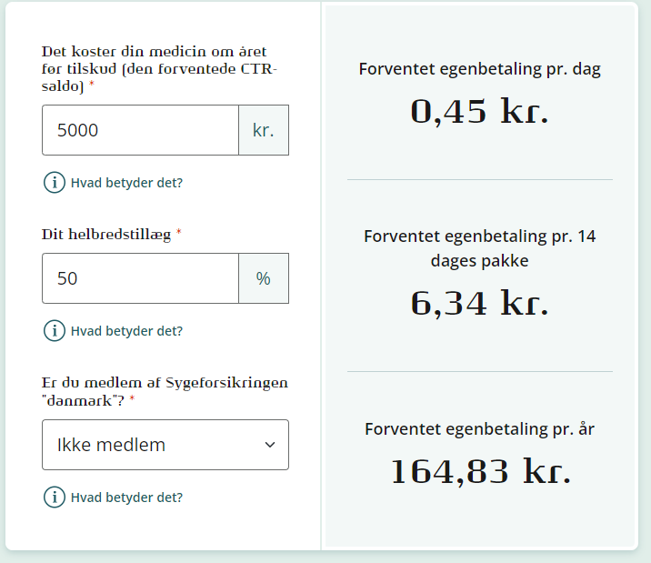
Prisberegner for dosisdispenseret medicin
Pris for patienten
Patientens egenbetaling kan udregnes ved hjælp af prisberegneren, som er frit tilgængelig online på apoteket.dk (se praksisark)
Notes:
Forklaring til slide:
Screenshot af prisberegneren fra apotek.dk
Forslag til, hvad du kan sige:
Her ser I et screenshot af prisberegneren for dosisdispenseret medicin. Der skal indtastes tre oplysningsfelter:
CTR-saldo
Helbredstillæg
Medlemskabstatus i Sygeforsikring Danmark.
(Der arbejdes på at CTR saldo kommer automatisk ind, når man indtaster CPR-nr)
Dette værktøj ligger frit tilgængeligt online og I kan selv prøve det ved at følge linket/QR-koden i praksisarket.

Slide 32
Sidemandssamtale (10 min.) Snak med sidemanden om de praktiske eksempler om dosisdispensering
Var der noget, du særligt bed mærke i?
Har du spørgsmål til apoteket?
Notes:
Forklaring til slide:
Bed deltagere om at tale sammen to og to ved bordene i 8-10 min.

Slide 33
Pause (15 minutter)
Sæt jer sammen i praksis til blok 2 og 3
(Sololæger går sammen)
Notes:
Forklaring til slide:
Klyngemedlemmer sætter sig sammen i praksis. Sololæger må meget gerne sætte sig sammen.

Slide 34
Blok 2: Samarbejde med
kommunen og apoteket
Samlet tid: 45 min. herunder:
Oplæg fra kommunen 10 min.
Spørgsmål og dialog med kommunen og apotek i plenum 35 min.
Notes:
I Blok 2 fokuserer vi på samarbejdet med kommunen –
Første skal vi se en kort video med Peter Simonsen, som vil fortælle om deres organisering i praksis og samarbejde med kommunen.
Kommunen kommer herefter med et kort oplæg med deres tanker om spørgeskemaresultaterne samt data på ressourceforbrug på dispensering af medicin . Efterfulgt af en fælles dialog om, hvordan vi kan styrke samarbejdet.

Slide 35
Oplæg fra kommunen (10 min)
Notes:
Forklaring til slide:
(Hvis aftalt, byttes slideshow ud med kommunens eget slideshow)
Klyngen og kommunen aftaler nærmere om indhold og varighed.
KiAP foreslår et oplæg med en varighed på maks. 5 minutter, der kunne indeholde følgende:
Kommunens oplæg
Tal, der belyser anvendelsen af dosisdispenseret medicin. F.eks.:
Antallet af borgere på dosisdispenseret medicin af borgere i sygeplejen, hjemmeplejen eller plejehjem.
Hvor mange personaleressourcer bliver der brugt på medicinophældning?
Hvad bruger kommunen i dag af ressourcer på dosering af medicin?
Kommentarer til resultaterne fra spørgeskemaet fra lægerne og eventuelle forslag til løsninger til nogle af de problemer, der bliver skitseret fra de almen praktiserende læger.
Har kommune en ressourceperson (praksiskonsulent), som den enkelte praksis kan trække på? Det kan være til spørgsmål om dosisdispensering, forespørgsler, eller hvis noget ikke går som planlagt.
Kommunen bør overveje følgende emner;
Hvordan defineres stabil medicinsk behandling for patienten hos jer?
Mister patienten kontakten med personalet, når dosisdispensering etableres?
Uddybende beskrivelse findes i samarbejdsdokumentet til formødet.
Forslag til, hvad du kan sige:
Nu vil vores repræsentanter komme et kort oplæg til os, hvor de giver os indblik i deres perspektiver på dosisdispensering af medicin gennem deres tal og data.
Oplægget afsluttes med en åben dialog med os og dem, hvor vi har mulighed for at stille spørgsmål til konkrete elementer.
De vigtigste pointer og samtaler tager vi med videre til blok 3. Disse kan måske styrke det lokale tværfaglige samarbejde til gavn for den enkelte patient..
Giv dem en hånd.

Slide 36
Fælles dialog med kommunen og apotek (35 min)
Hvor kan kommunen/apoteket hjælpe praksis bedst muligt?
Hvordan kan min praksis få et stærkere samarbejde med kommunen og apotek?
Hvilke patientgrupper er relevante og egnede at samarbejde om ift. dosisdispenseret medicin?
Notes:
Forklaring til slide:
Mulighed for åben dialog, hvor klyngen kan spørge ind til arbejdsgange, resultater fra oplægget eller andre interessant elementer.
Forslag til, hvad du kan sige:
Nu er der sat tid af til at vi kan komme med uddybende spørgsmål. Det kan også være gode idéer til samarbejdsflader eller ris/ros til kommunen og deres arbejde.
I kan måske overveje, hvad I sidder tilbage med efter oplægget og om der er noget I gerne vil høre mere om.
Tag gerne noter af de vigtigste pointer og brug dem i blok 3, hvor vi skal tale om, hvad næste skridt bliver herfra.
Se evt. punkter fra slideshowet.

Slide 37
Blok 3: Opsamling og opfølgning
Hvordan kommer vi videre herfra?
Samlet tid: 30 min.
Notes:
I Blok 3 drøfter vi i fællesskab, om der skal gøres noget og eventuelt hvordan et samarbejde med kommunen konkret kan se ud. VI kan også aftale, hvordan der skal følges op på mødet.

Slide 38
Gode råd og forslag til dosisdispensering i praksis
(4 min) v. almen praktiserende læge, Peter Simonsen
https://www.youtube.com/watch?v=CAt3PZMmOiQ&t=3s
Notes:
Forklaring til slide:
Peter Simonsen kommer her med hans bedste råd til hans kollegaer, som kunne overveje at opstarte dosisdispenseret medicin til udvalgte patienter.
Video 3 af 3.

Slide 39
Tal sammen i praksis (10 min.) (Sololæger går sammen)
Gør I måske allerede noget?
Hvad vil I gøre hjemme i egen praksis? Eksempelvis:
Dele praksisark med personalet i klinikken
Se video om dit eget lægesystee
Kontakte den regionale kvalitetsenhed ang. tilbud
Få besøg af praksiskonsulent
Deltage på et pilotprojekt
Notes:
Forklaring til slide:
Start med en sidemandssamtale i praksis 8-10 min., inden I går i plenum.
Forslag til, hvad du kan sige:
Bliv gerne så konkrete som muligt ud fra hvad I har bidt mærke I på klyngemødet hver især.
Vi samler op sammen om 10 minutter, hvor vi også involverer kommunen.

Slide 40
Hjælp og vejledning EFTER klyngemødet fra din regionale kvalitetsenhed, kommune og apotek
REGIONALE KVALITETSENHEDS OPLYSNING
KOMMUNENS OPLYSNINGER
APOTEKETS OPLYSNINGER
Notes:
Forklaring til slide:
Oplysninger til klyngen fra den regionale kvalitetsenhed og kommunen.
Forslag til, hvad du kan sige:
Her finder I oplysninger fra den regionale kvalitetsenhed samt oplysninger på kommunens ressourceperson.
I finder alle oplysninger i praksisarket, som I meget gerne må tage med hjem til klinikken.

Slide 41
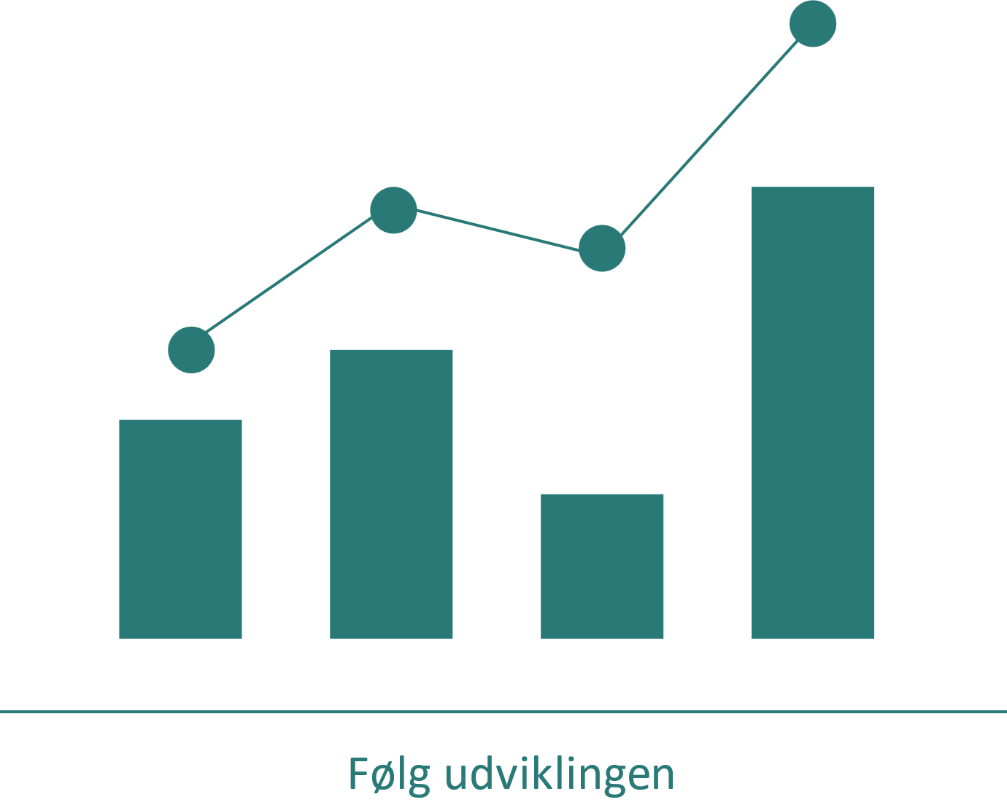
Opsamling og opfølgning i plenum (15 min.)
Opsamling: Pluk fra praksis-gruppearbejde
Hvad talte I om i jeres praksis?
Organisering?
Arbejdsgange for jer og personalet?
Dele eksisterende erfaringer fra jeres klinik?
Hvilke konkrete tiltag skal I handle på?
Hvad gør I med praksisarket?
Opfølgning: Hvordan skal vi følge op på fra dagens møde?
Hvad aftaler vi konkret at gøre efter mødet? I kommunen og i praksis?
Skal vi mødes igen? Arbejdes videre fx. i KLU? Og hvem er kontaktperson?
Skal vi genbesøge data om 12 måneder?
Notér aftaler
Notes:
Forklaring til slide:
Involver både kommunen og klyngens medlemmer til denne plenumdrøftelse.
Husk at opsummer hovedpointerne til sidst. Hvad har I talt om?
Gå igennem de tre hovedspørgsmål fra dagens møde. Aftal med mødets referent, hvordan I opsummerer de hovedpointer, I er nået frem til. Skriv de vigtigste input op på en tavle, whiteboard eller flipover.
Skal der laves konkrete aftaler for, at I kan indfri det?
Til sidst besluttes, hvordan I vil følge op på emnet – fx ved at få foretaget en ny spørgeskemaundersøgelse, der sammenlignes med det fra mødet i dag.

Slide 42
TAK FOR BESØGET
OG TAK FOR I DAG
Notes:
Tak for besøget og tak for god ro og orden!

Slide 43
Referencer og kilder
Dosispakket Medicin – En analyse. Rapport. Muusmann; 2023. Tilgængelig fra: https://www.regioner.dk/media/23179/dosispakket-medicin-hovedrapport.pdf
Brugen af dosispakket medicin stiger igen. Notat. Sundhedsdatstyrelsen; 23. juni 2023. Tilgængelig fra: https://sundhedsdatastyrelsen.dk/-/media/sds/filer/find-tal-og-analyser/laegemidler/dosisdispenseret_medicin/dosispakket-medicin-2007_2022.pdf
Kwint H. F., Stolk, G., Faber, A., Gussekloo, J., Bouvy, M. L. Medication adherence and knowledge of older patients with and without multidose drug dispensing. Age and ageing. 2013.
Abrahamsen Bjarke, Rossing Charlotte. Evidens for apotekspraksis: Brugen af dosisdispenseret medicin – en gennemgang af studier; 2018. Sammenfatning. Tilgængelig fra: https://www.pharmakon.dk/media/2010/2018_brugen-af-dosisdispenseret-medicin-en-gennemgang-af-studier.pdf
Lisby Marianne, Nielsen, Lars Peter, Mainz, Jan. Errors in the medication process: frequency, type, and potential clinical consequences. International Journal for Quality in Health Care. 2005.
Johnell Kristina, Fastbom, Johan. Multi-dose drug dispensing and inappropriate drug use: A nationwide register-based study of over 700 000 elderly. Scandinavian journal of primary health care. 2008;26(2):86-91.
Notes:
Forklaring til slide:
Referencer fra tidligere slides om forholdet mellem manuel dispensering af medicin og dosisdispenseret medicin. Yderligere referencer kan findes i klyngepakkedokumentet på kiap.dk.

